Slide 1
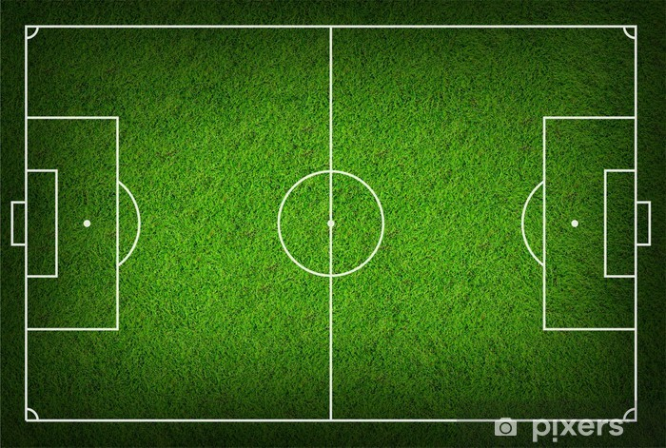
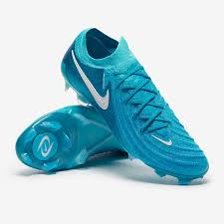


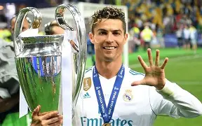
FOTBAL

Slide 2
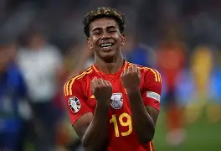
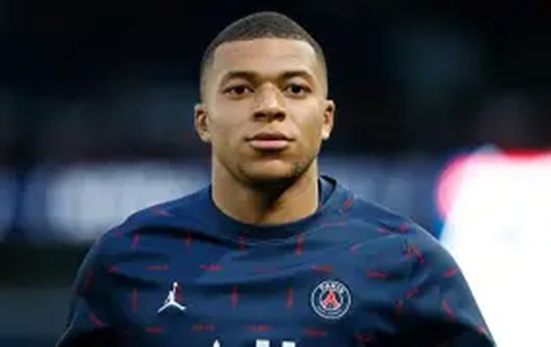
FOTBAL
Moderní fotbal vznikl v Anglii v roce 1857
Nejstarší fotbalový klub je Sheffield FC založený v roce 1857
Nejcenější individuální ocenění je zlatý míč a v týmových trofejích to je mistrovsví světa, mistrovství Evropy a liga misrtů
Hraje se v 11 hráčích 2x 45 minut

Slide 3
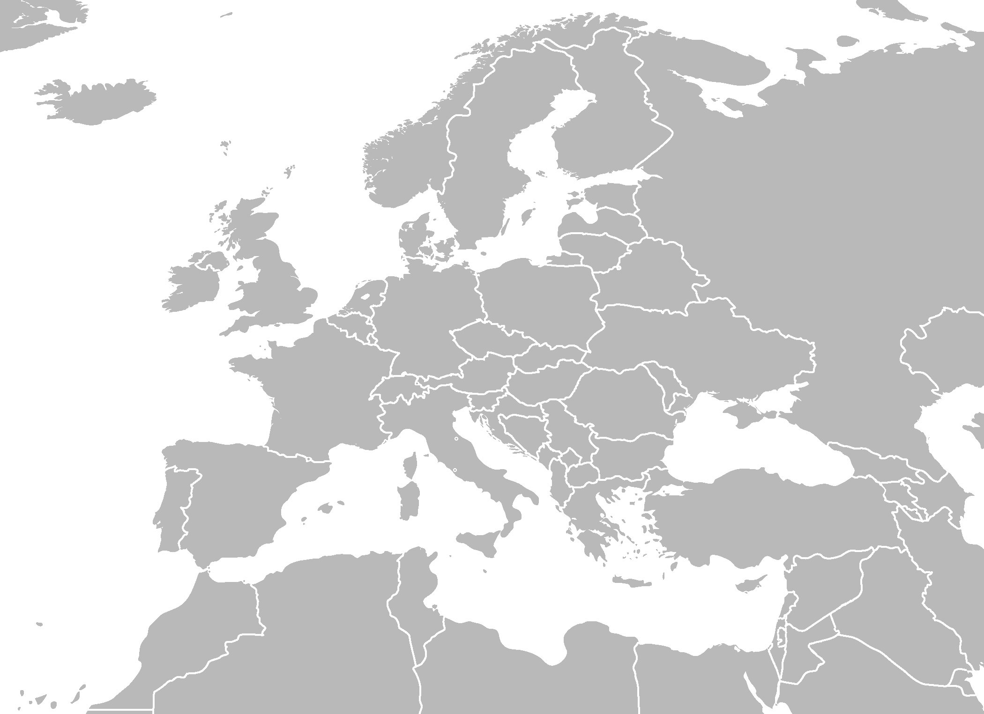
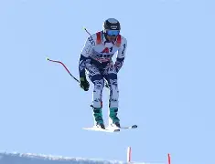

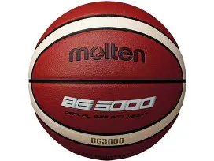
EVROPSKÉ SPORTY

